Slide 1
Архитектурная платформа B&B

Slide 2
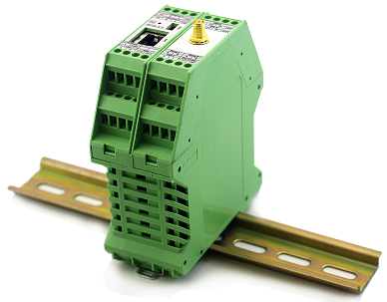
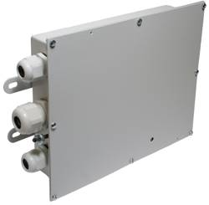
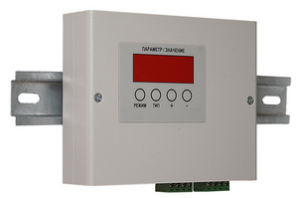
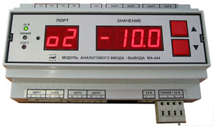
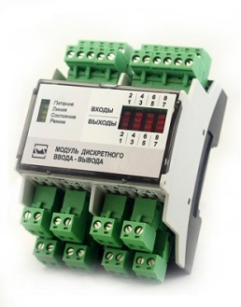
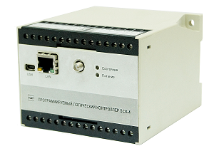
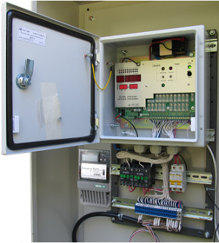
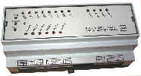
Описание проблемы
Повторное использование vs особенности конкретных задач
Серийный продукт
vs
контрактная разработка
vs
прототип

Slide 3
Birds & Bushes
Характеристики
Птица
Куст
Контроллер
 | Птица | Куст
Задача | Управление | Ввод/вывод
Сложность | Высокая | Низкая
Разнообразие | Низкое | Высокое
Назначение | Универс. | Специал.
Настройка | Высокая | Нет
Противоречия должны решаться интерфейсом:
функциональность
конструктив

Slide 4
Интерфейс (функции)
Птица
Питание
Куст
Идентификация
Питание ввода/вывода
Универсальные каналы ввода/вывода
Специализированные каналы ввода/вывода

Slide 5
Каналы ввода/вывода
Конкретный тип универсального канала ввода/вывода для птицы определяется кустом в процессе идентификации куста.
CHNL S
I²C_ID
CHNL A
***
CHNL B
***
CHNL C
***
CHNL D
***
CHNL E
***
???
Питание
Универсальные каналы ввода/вывода
Питание ввода/вывода
Специализированные каналы ввода/вывода
CHNL | io0 / sync | io1 / data | io2 / irq | io3 / data
D_DATA | ddata0 | ddata1 | ddata2 | ddata3
A_DATA | adata0 | adata1 | adata2 | adata3
SPI | MOSI | MISO | CLK | -
UART_FC | TXD | RXD | RTS | CTS
UART_IO |  |  | IO2 | IO3
UART |  |  | - | -
CAN 2.0B
I²C | SCL | SDA
I²C_ID |  |  | IRQb | RSTb
JTAG | TDO | TDI | TCK | TMS
Тип универсального канала ввода/вывода

Slide 6
Идентификация куста
Птица
Считывание идентификационных данных из ID-памяти куста
Определение типов универсальных каналов и выполнение необходимых коммутаций
Определение функциональности элементов ввода/вывода F1-F3 и развертывание соответствующих драйверов.
Driver
F3
Driver
F2
Driver
F1
3
C
***
B
***
A
***
2
S
I²C
1
Куст
F3
F2
F1
ID

Slide 7
Универсальность птицы
Основная задача при проектировании птицы: обеспечить поддержку максимально возможного количества типов для универсальных каналов ввода/вывода.
Программная реализация с использованием портов ввода/вывода общего назначения
Использование аппаратных блоков
Внешняя статическая коммутация трассировкой печатной платы
Внутренняя динамическая коммутация средствами микроконтроллера/ПЛИС
Микропрограммирование/конфигурирование функциональных блоков микроконтроллера/ПЛИС
Динамическая загрузка функциональных блоков (частичное реконфигурирование) ПЛИС
Реконфигурируемые и программируемые архитектуры…
Птица не обязательно должна быть универсальной.

Slide 8
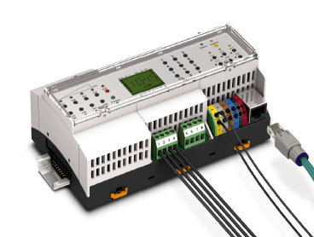
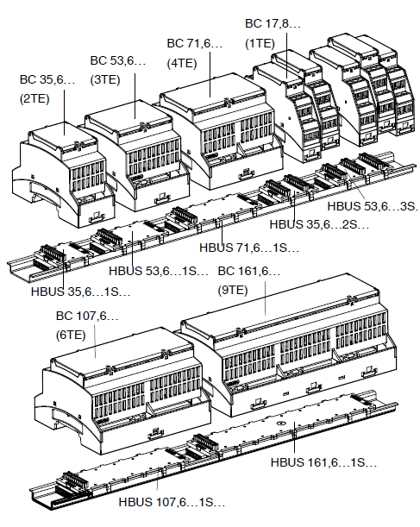
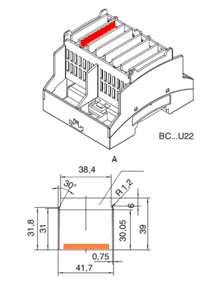
Интерфейс (конструктив)
Серия BC… корпусов от PHOENIX CONTACT
40 контактов максимум

Slide 9
Планы применения платформы
Шлюз АСКУЭ (развитие SCG-3.0, SCG-3.3)
Пункт включения СУНО (развитие SPCM)
ПЛК (развитие SCG-4)
Таймер программируемый (CSC-1.2)
Модули ввода/вывода (MAxxx, MDxxx, MSxxx, etc.)
Мини-СУНО и мини-АСКУЭ
…

Slide 10
Маркетинг
Раздел “Серийные изделия”
Контроллерное оборудование на базе аппаратных модулей платформы B&B.
Инструкции и документация для интеграторов (системные характеристики).
Справочные ссылки на аппаратные модули.
Раздел “Контрактная разработка”
Аппаратные модули платформы B&B.
Инструкции и документация для инженеров специалистов вычислительной техники, энтузиастов (технические характеристики).
Конструктор DIY, описываются как полуфабрикаты.

Slide 11
Спасибо за внимание

